Slide 1
Сервисы крупнейшего оператора электронных торгов
Анюшина Дарья Сергеевна – территориальный директор АО «Сбербанк АСТ» по ЦФО

Slide 2








СБЕР А – часть ЭКОСИСТЕМЫ СБЕРБАНКА
СБЕР А – экосистема для предпринимателя:
Центр компетенций
Обучение, конференции
Финансовые сервисы
Лимиты на БГ, Спецсчет, Эскроу
Спецпроекты
Пакеты предложений, ЭДО, API
Оповещение
Календарь событий, нотификация по доступным каналам
Персонализация
Настройка шаблонов документов
Аналитика
Контроль исполнения проектов
Фундамент СБЕР А – платформа для управления закупками:
Совет заказчиков и персональный менеджер
Подбор поставщиков на торги
Аналитика, шаблоны
и отчеты
Специальные счета для обеспечения заявок на участие в торгах
Финансовые сервисы
Проверка контрагентов, обоснование НМЦК, проверка кодов ОКПД 2
Независимые гарантии с пред-одобренным лимитом каждому участнику
Умный поиск
по процедурам
Аукционный робот

Slide 3
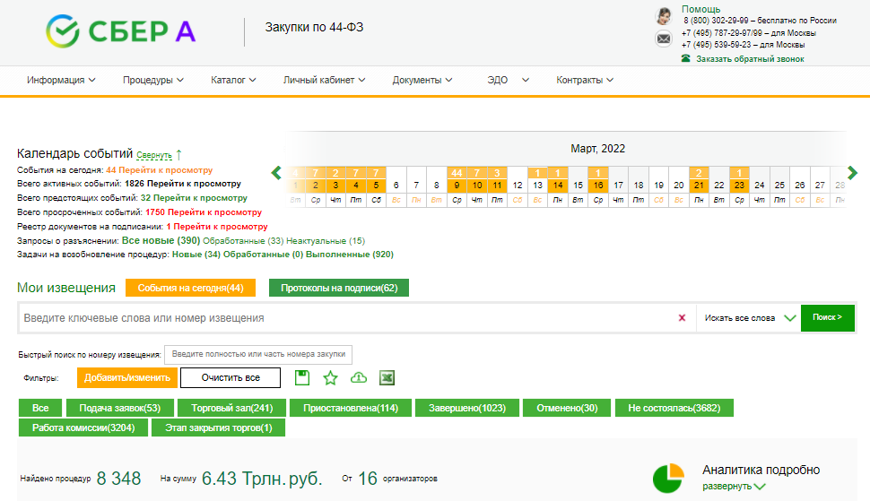
Работа с закупками на ЭТП: единая страница управления закупками
На странице Мои извещения заказчику доступны:
Календарь событий,
События на сегодня,
Запросы на разъяснения,
Задачи на возобновление процедур,
Полная информация о проводимых закупках.

Slide 4
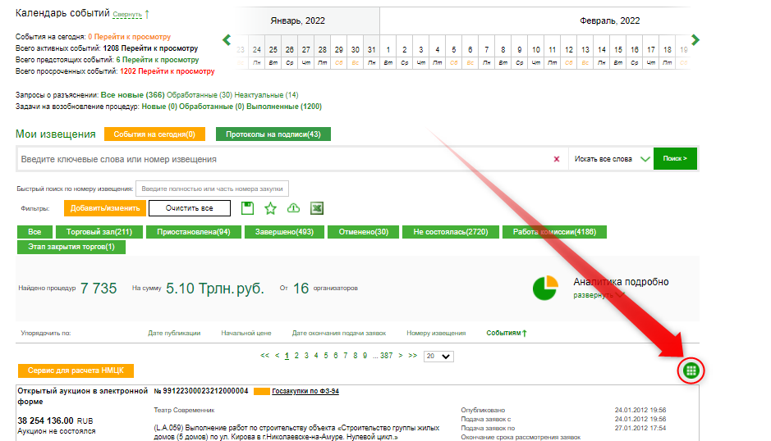
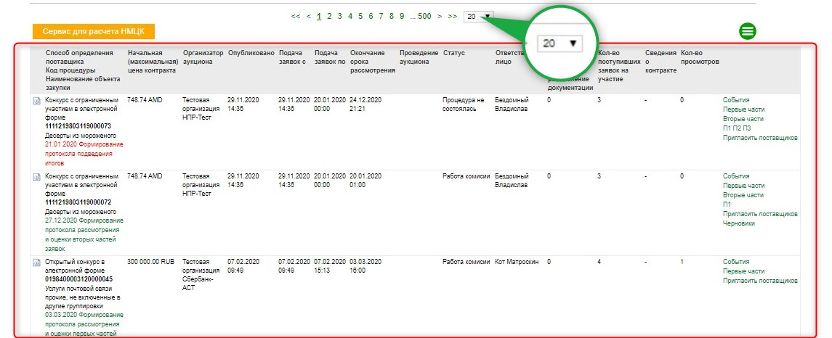
Отображение закупок: таблица
Для изменения формы отображения информации по закупкам можно воспользоваться клавишей «Таблица/Список» и настроить количество процедур на странице от 20 до 100.

Slide 5
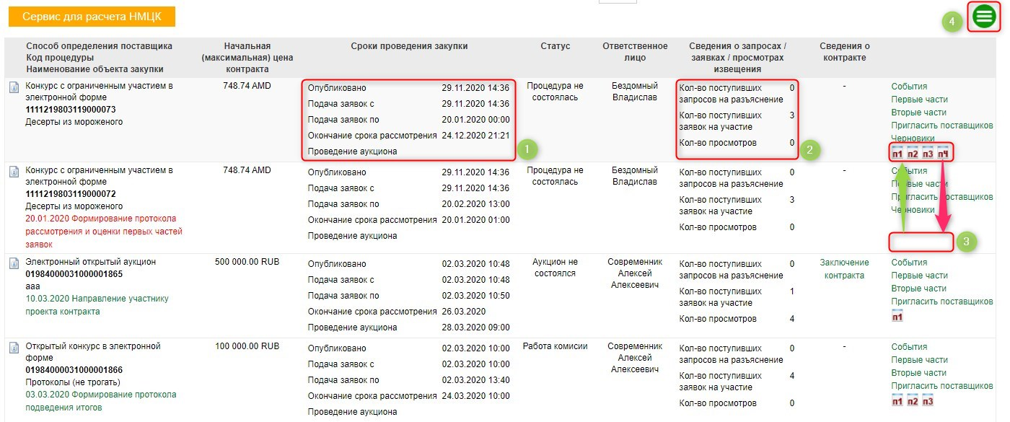
Отображение закупок: таблица
Значение параметра переключения список/таблица сохраняется по умолчанию.
Отображение информации по закупкам в виде таблицы.

Slide 6
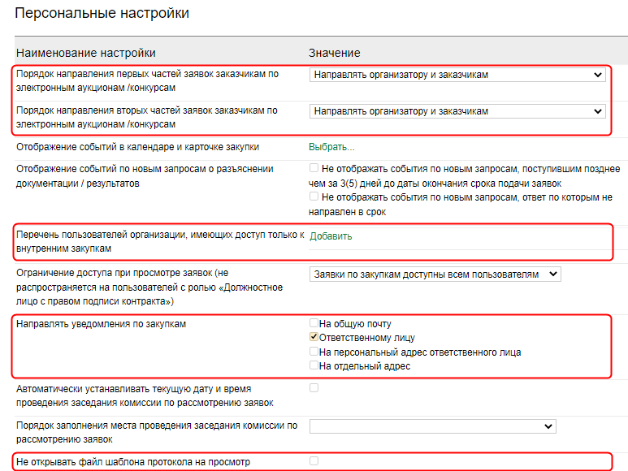
Основные сервисы: персональные настройки
В личном кабинете уполномоченного органа реализован функционал «Персональные настройки»
- Возможность скрыть от заказчика первые и вторые части заявок до подведения итогов,
- Возможность установить автоматическое заполнение полей,
- Хранение часто используемых документов и другие настройки…

Slide 7
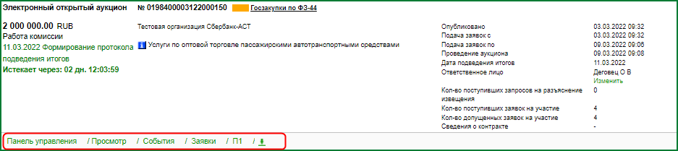
Отображение закупок: карточка
Отображение информации по закупкам в виде карточек.

Slide 8
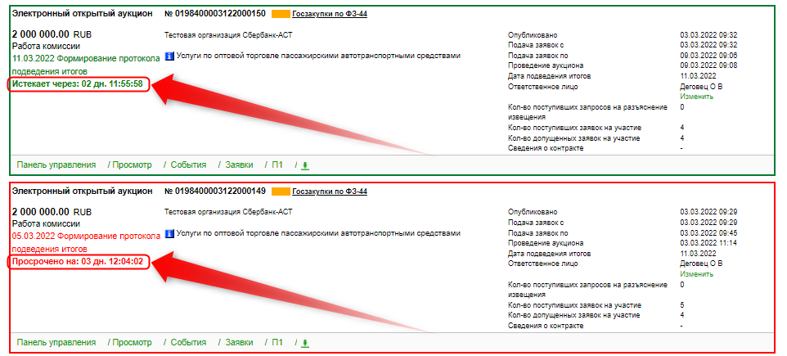
Основные сервисы: динамический индикатор
Организатор торгов в карточке закупки видит время до наступления самого события.

Slide 9
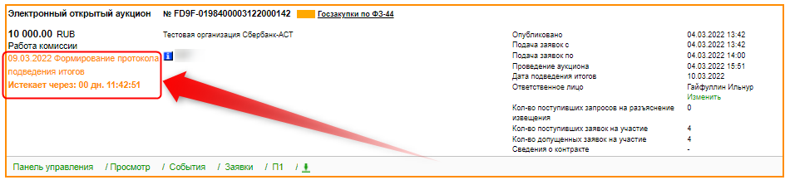
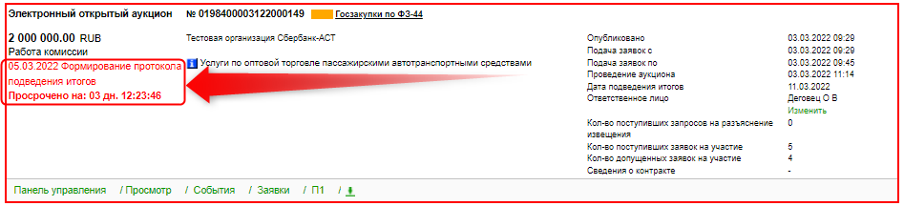
Основные сервисы: подсветка событий
Подсветка событий по закупке: зелёный, оранжевый, красный.
Оранжевый цвет у события сигнализирует пользователю о последнем дне для выполнения действий по закупке, а завтра оно будет просрочено и станет красного цвета.

Slide 10
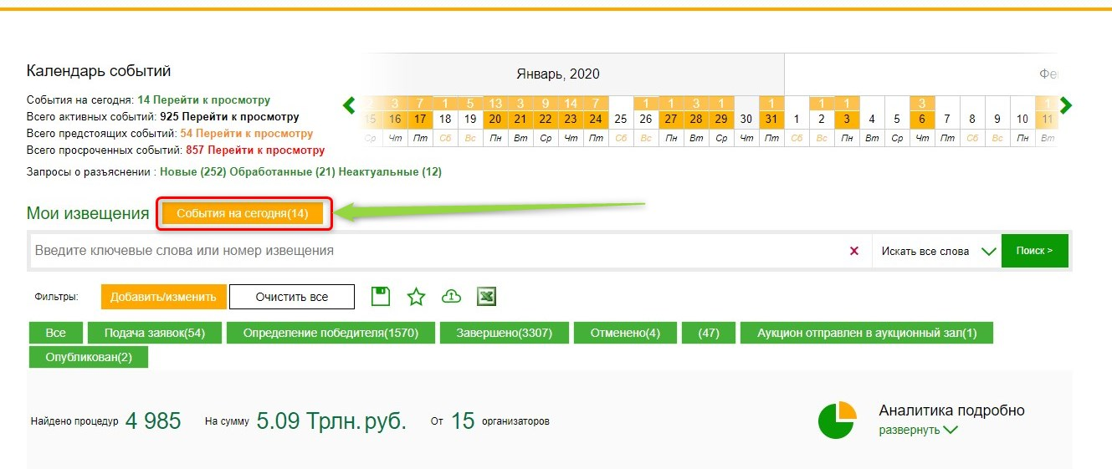
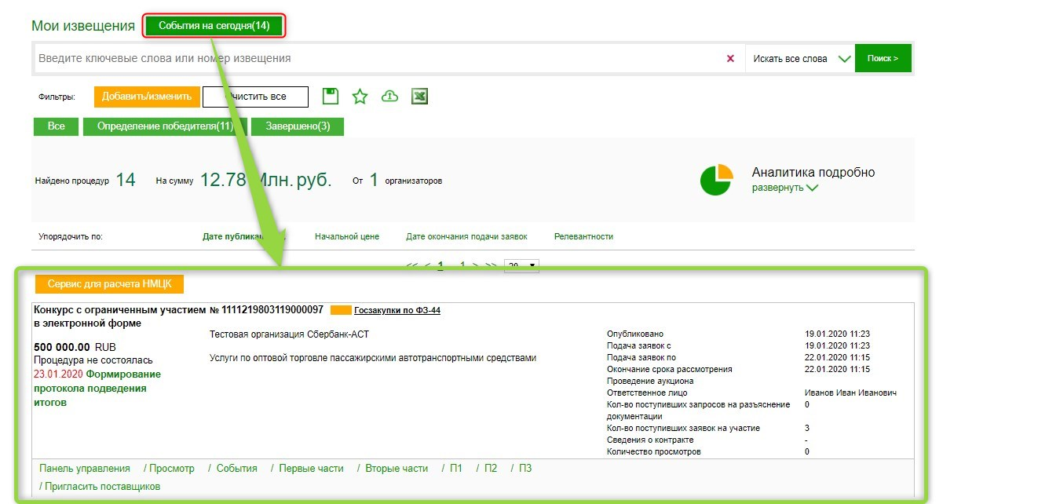
Основные сервисы: события на сегодня (карточный вид)
«События на сегодня» формирование в виде карточек.

Slide 11
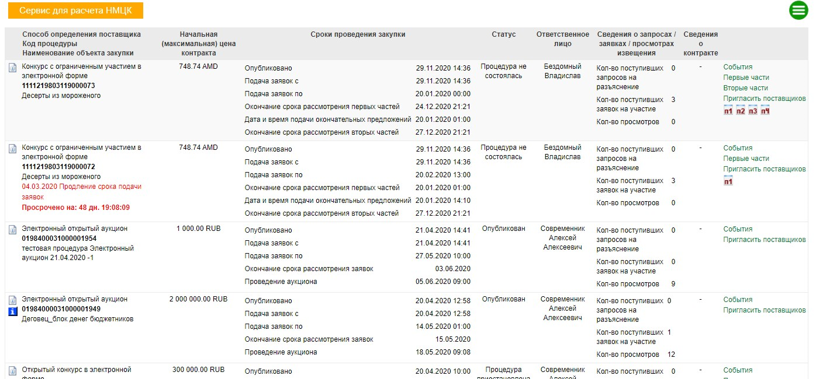
Основные сервисы: события на сегодня (табличный вид)
«События на сегодня» формирование в виде таблицы.

Slide 12
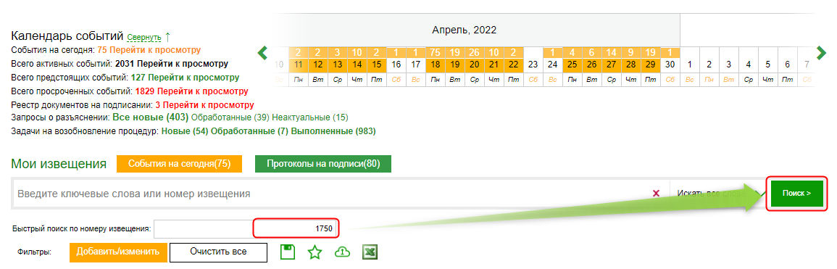
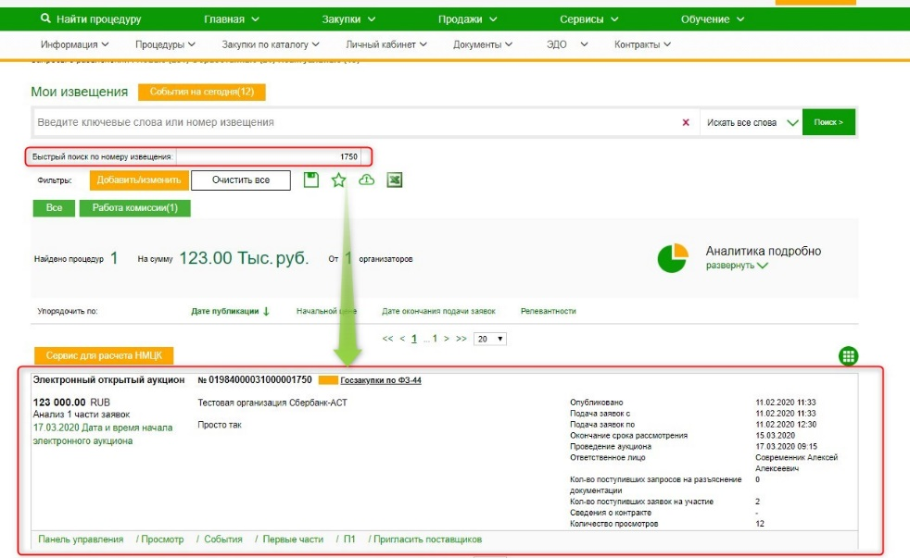
Основные сервисы: удобный поиск извещений для Заказчика и УО
Поиск необходимой процедуры происходит по последним 4 цифрам номера извещения.

Slide 13
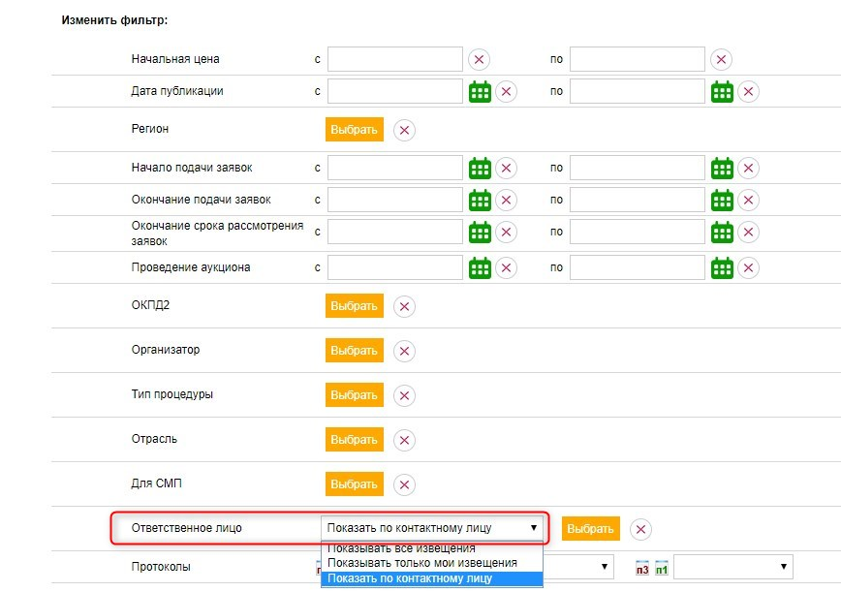
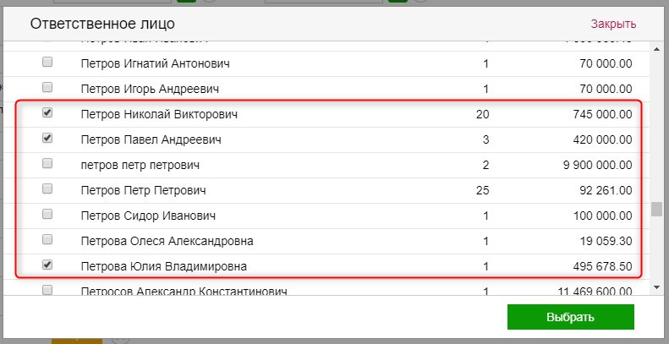
Основные сервисы: тонкая настройка фильтров в личном кабинете организатора торгов
Начальник отдела может собрать в один фильтр закупки своих сотрудников. Так он сможет заниматься только закупками своего отдела.

Slide 14
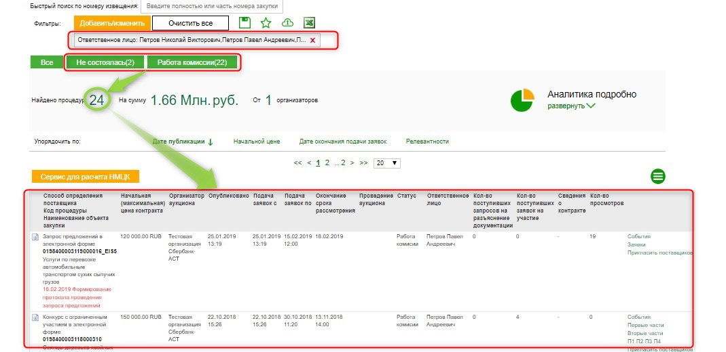
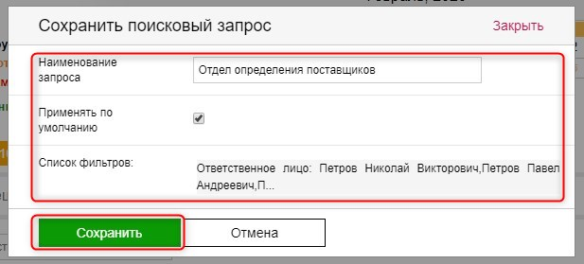
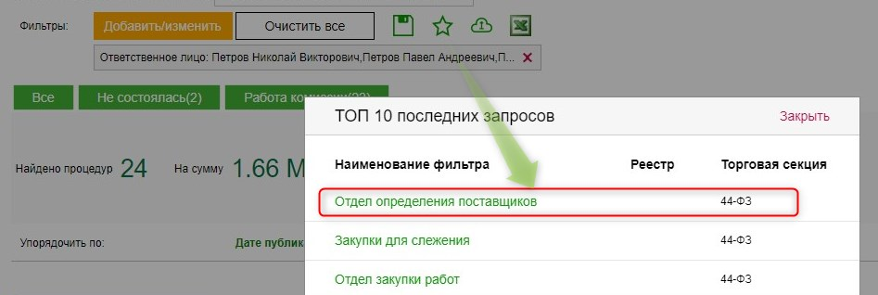
Основные сервисы: тонкая настройка фильтров в личном кабинете организатора торгов
Поисковый запрос можно либо сохранить и применить в любой момент, либо применить «по умолчанию» на рабочем месте специалиста.

Slide 15
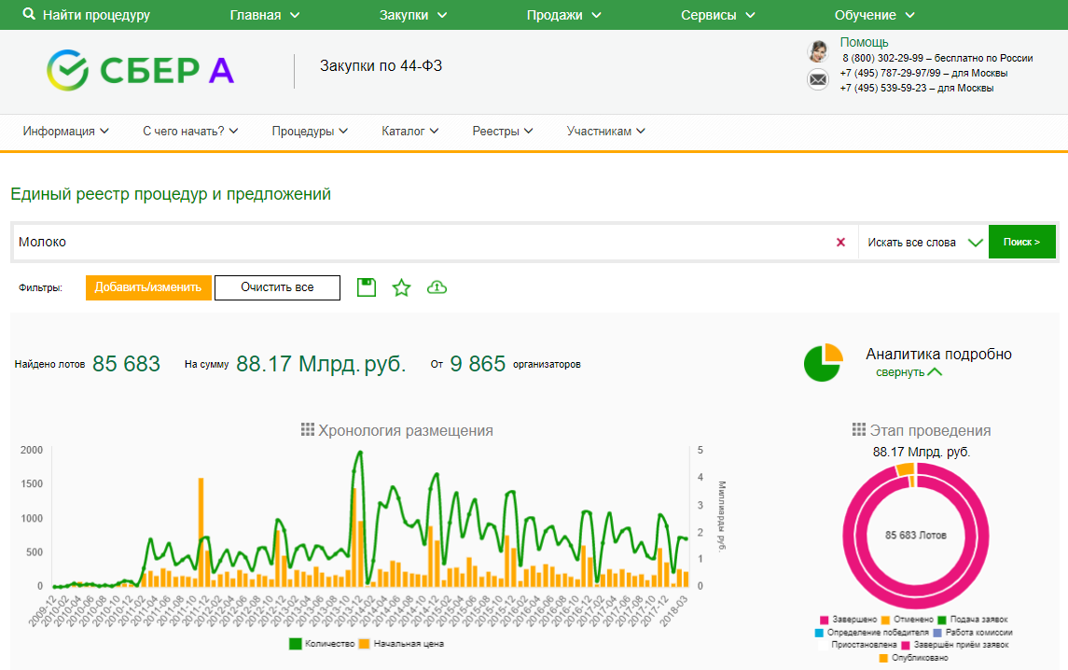
Интеллектуальный поиск закупок и формирование отчетов
Сервис позволяет искать запрашиваемые закупки или строить аналитические отчеты онлайн.
«Умный поиск» формирует максимально подходящий перечень закупок по запросу на основе заданных фильтров (начальная цена, сроки проведения, регион, заказчик, закупки у субъектов малого и среднего предпринимательств и т.д.).
Кроме того, можно сохранять запросы, добавлять в избранное или сразу подписаться и получать актуальную информацию.
Интеллектуальный алгоритм сформирует необходимый аналитический отчет по заданным критериям с удобной цветовой визуализаций результатов.

Slide 16
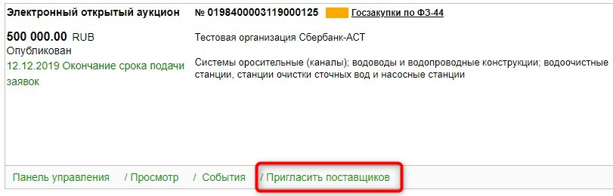
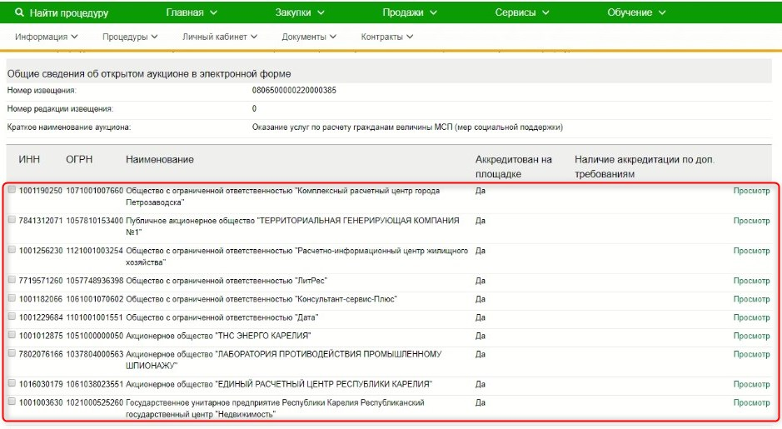
Основные сервисы: приглашение участников
В Личном Кабинете заказчика в разделе «Мои извещения» есть возможность направить приглашения к участию в опубликованной закупке аккредитованным на площадке участникам.
Интеллектуальный алгоритм автоматически формирует список потенциальных участников и дает возможность пригласить участников из списка. Кроме того, можно посмотреть карточку участника, которая показывает, в каких аукционах компания принимала участие, какие контракты были заключены, формируются рекомендации.

Slide 17
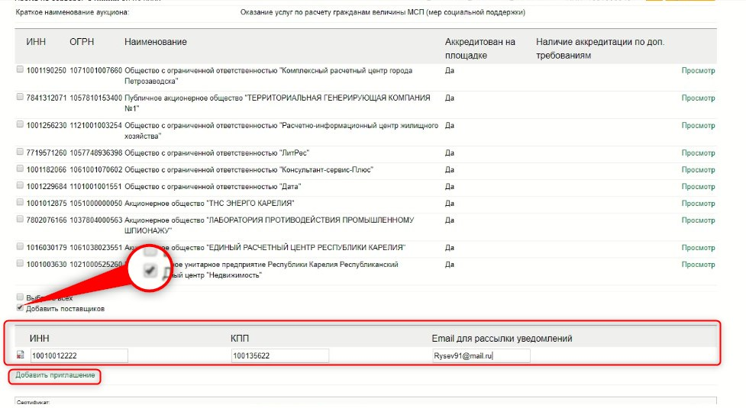
Основные сервисы: приглашение участников
Имеется функционал для самостоятельного приглашения участников на торги по ИНН, КПП, Email.

Slide 18
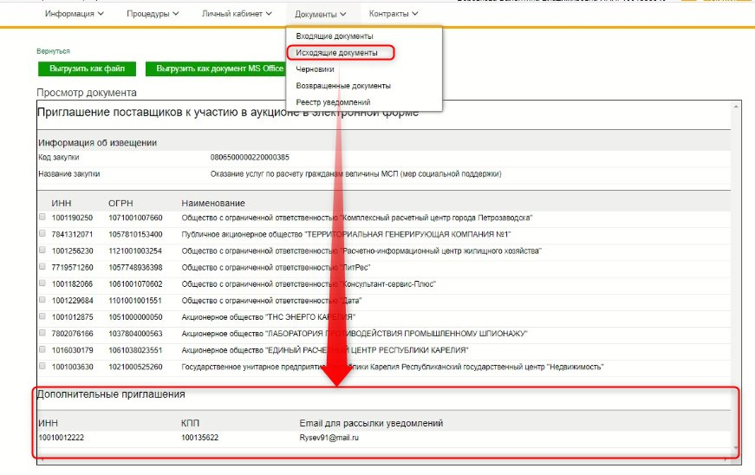
Основные сервисы: приглашение участников
История приглашений сохраняется в исходящих документах личного кабинета организатора торгов.

Slide 19
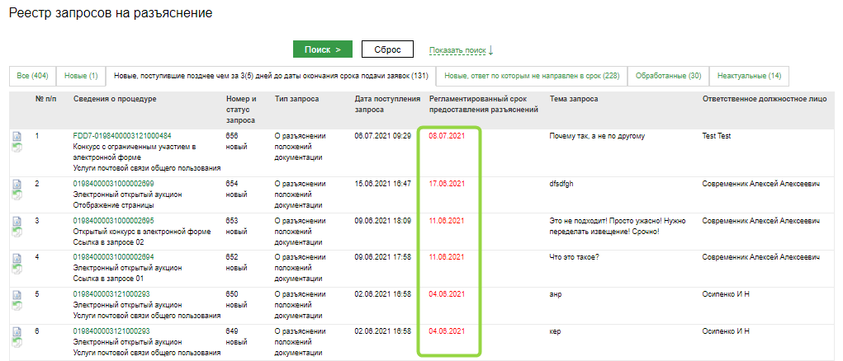
Основные сервисы: срок предоставления разъяснений
В Личном кабинете организатора торгов, в реестре «Запросы на разъяснение», отображается регламентированный срок предоставления разъяснений.

Slide 20
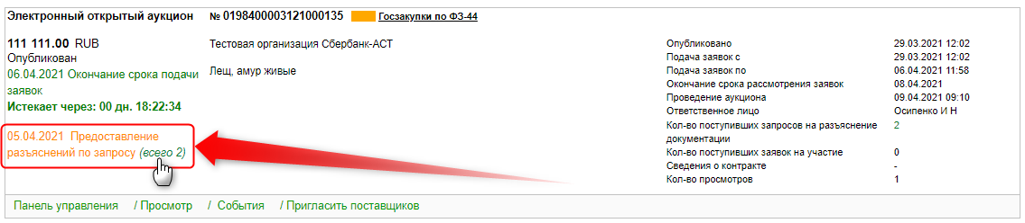
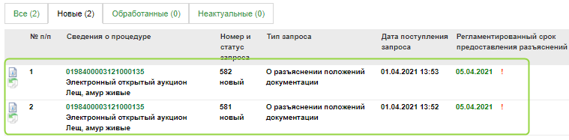
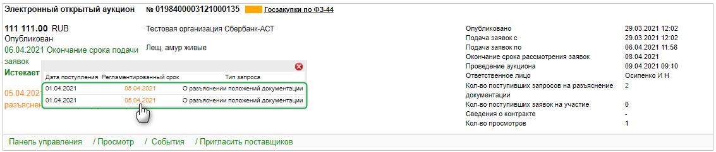
Основные сервисы: срок предоставления разъяснений
Дополнительное напоминание о регламентированных сроках для ответа на поступивший запрос.

Slide 21
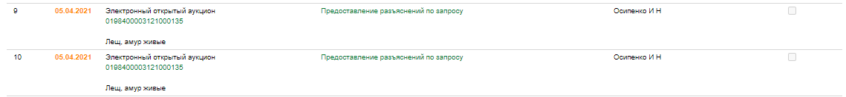
Основные сервисы: срок предоставления разъяснений
Событие со сроком ответа на поступивший запрос дополнительно отображается в календаре событий и не будет оставлено сотрудниками Заказчика без внимания.

Slide 22
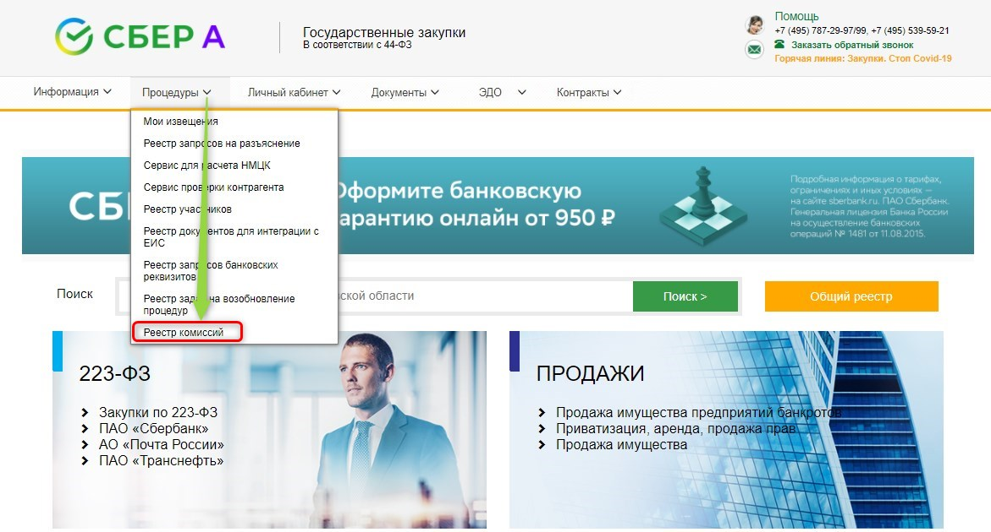
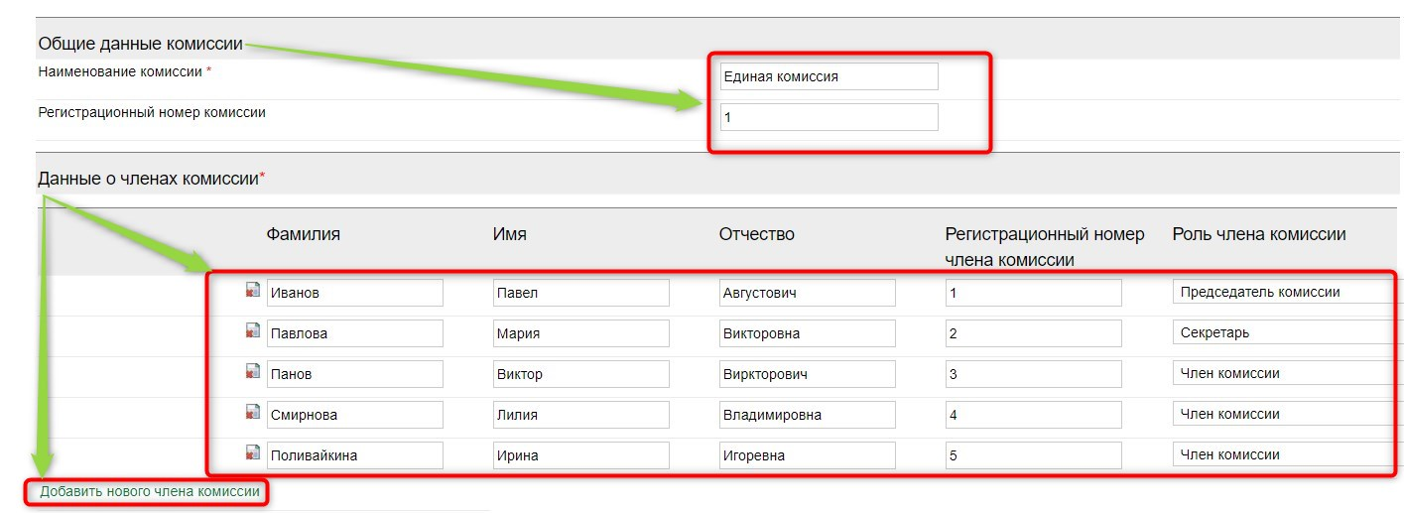
Основные сервисы: реестр комиссий
В Личном кабинете заказчика и уполномоченного органа доступен функционал по созданию комиссии по рассмотрению заявок.

Slide 23
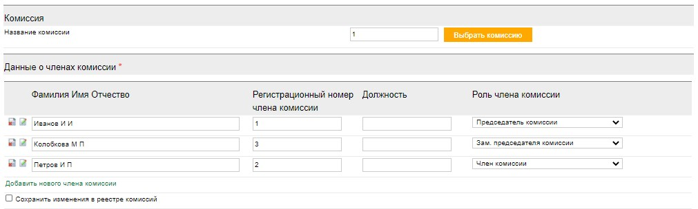
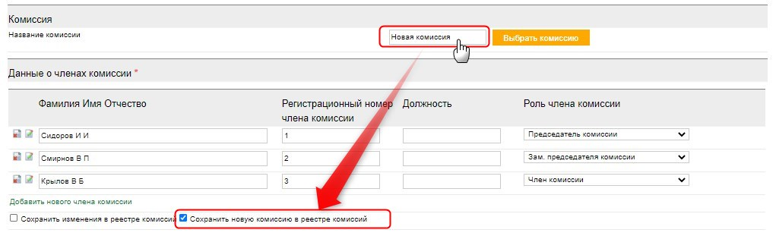
Основные сервисы: реестр комиссий
Есть возможность создания и сохранения комиссии в реестре комиссии через функционал размещения протокола.
Данный функционал отобразится, если заказчик начнет вводить новую комиссию в блоке «Название комиссии»

Slide 24
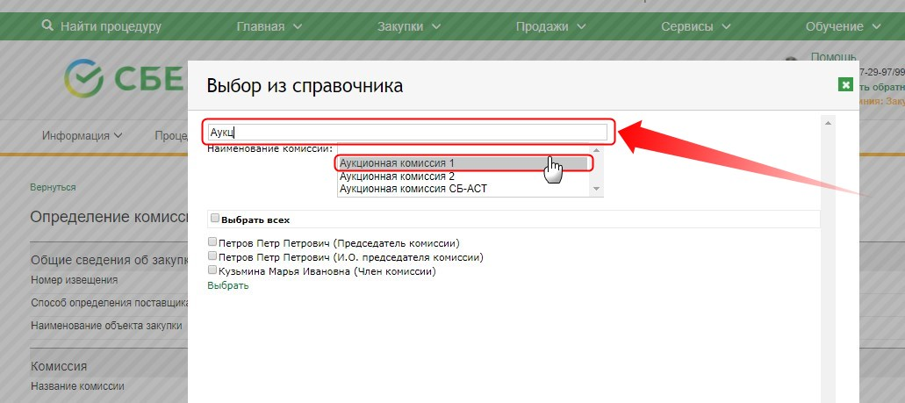
Основные сервисы: реестр комиссий
Быстрый поиск позволяет искать необходимую комиссию по наименованию среди ранее созданных комиссий.

Slide 25
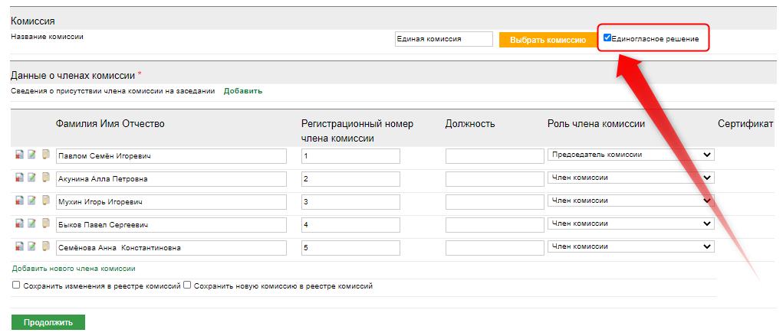
Основные сервисы: реестр комиссий
На форме выбора комиссии по умолчанию установлен блок «Единогласное решение»
(с возможностью редактирования).

Slide 26
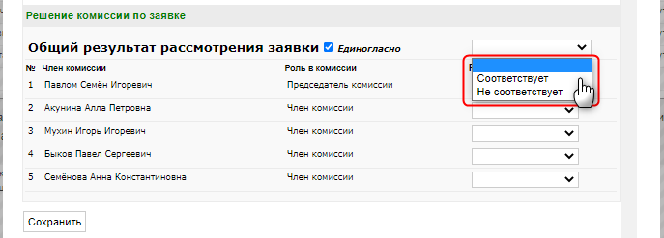
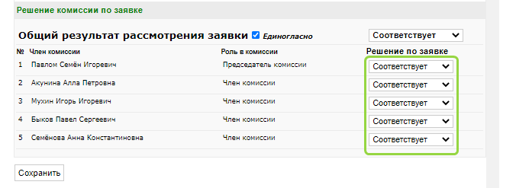
Основные сервисы: реестр комиссий
В случае установления единогласного решения на странице рассмотрения заявки достаточно выбрать общее решение комиссии по заявке, тогда система автоматически проставит такое решение всем членам комиссии с возможностью редактирования.

Slide 27
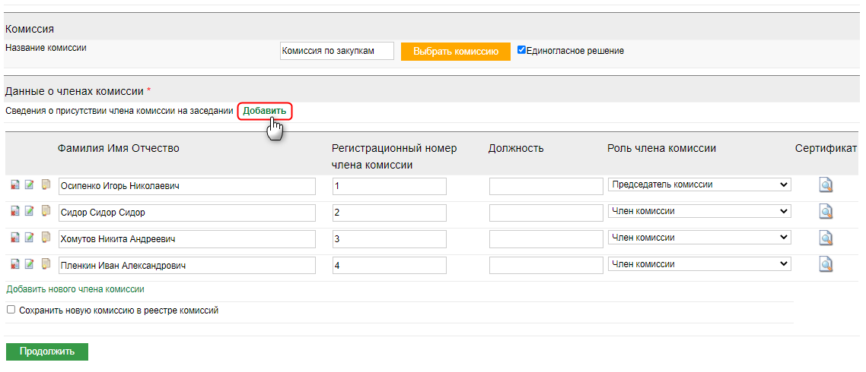
Основные сервисы: реестр комиссий
По умолчанию при выборе комиссии, отображается, что все члены комиссии присутствовали на заседании. Для ситуации, когда кто-то из членов комиссии отсутствует и информация должна быть отображена в печатной форме протокола, была добавлена клавиша «Добавить».

Slide 28
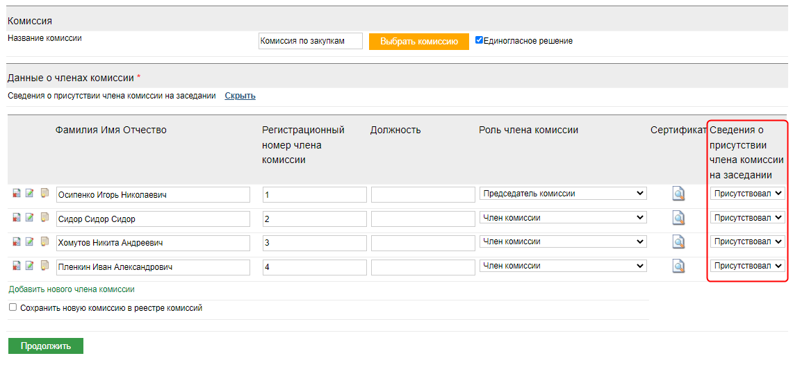
Основные сервисы: реестр комиссий
Информация по отсутствующему члену комиссии редактируется в поле «Сведения о присутствии члена комиссии на заседании».

Slide 29
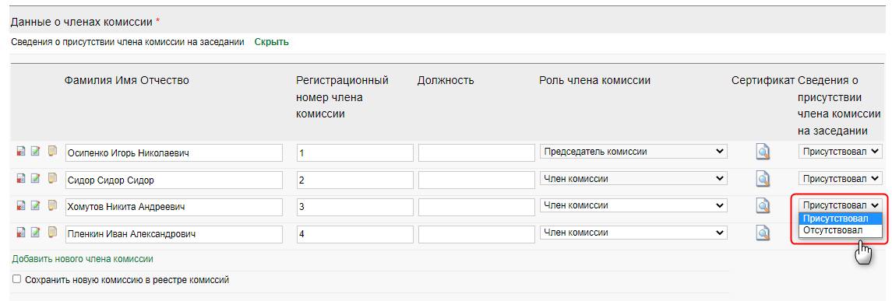
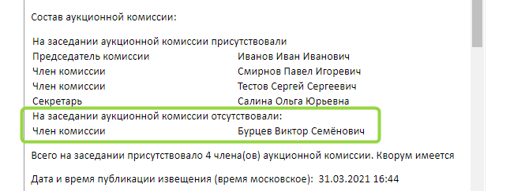
Основные сервисы: реестр комиссий
Информация по отсутствующему на комиссии члену комиссии будет отображена в электронной форме протокола и дополнительно в печатной форме протокола.

Slide 30
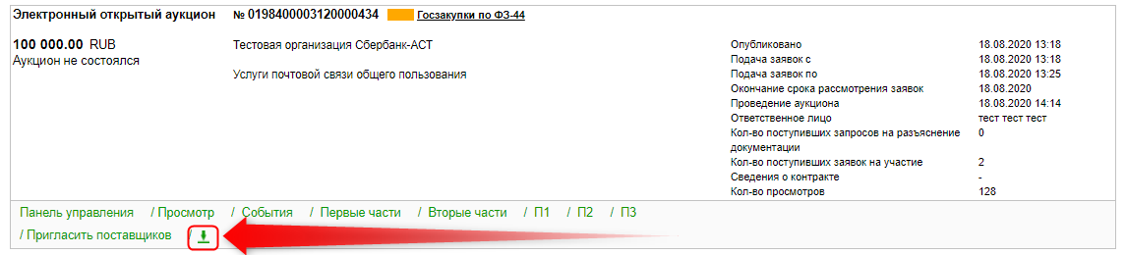

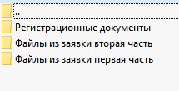
Основные сервисы: работа с заявками
С карточки извещения возможно выгрузить информацию по заявкам в 1 клик.
В зависимости от этапа процедуры формируется архив с заявками участников.
Выгрузка включает в себя следующую информацию: первые части заявок, вторые части заявок и аккредитационные сведения.

Slide 31
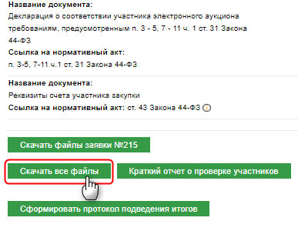
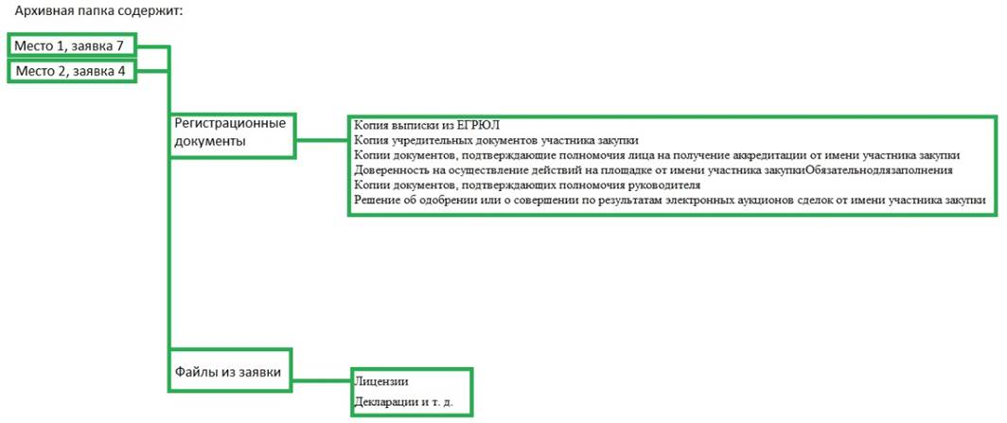
Основные сервисы: работа с заявками
В личном кабинете реализован функционал по выгрузке документов одним архивом (вторые части заявок и аккредитационные сведения, актуальные на дату и время окончания срока подачи заявок на участие в закупке).

Slide 32
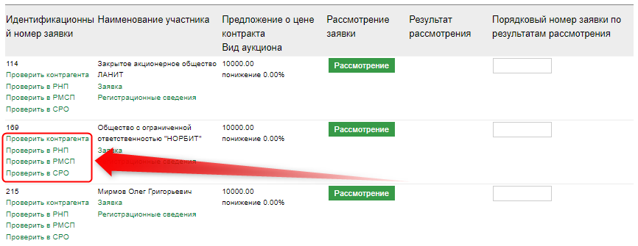
Основные сервисы: работа с заявками
При формировании протокола «Подведения итогов» переход для проверки в РНП, РМСП, РНГ, контрагента, проверка в СРО - происходят в один клик.

Slide 33
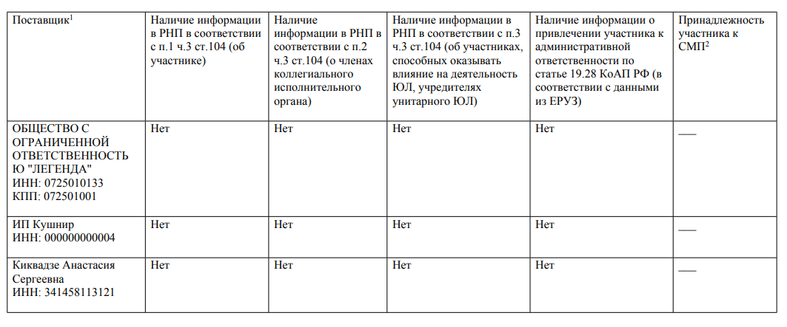

Основные сервисы: работа с заявками
Краткий отчет о проверке участников:
- Принадлежность к РНП по Закону №44-ФЗ,
- Принадлежность учредителей к РНП по Закону №44-ФЗ (в соответствии с выпиской из ЕГРЮЛ),
- Принадлежность лиц, имеющих право действовать без доверенности от имени организации, к РНП по Закону №44-ФЗ (в соответствии с выпиской из ЕГРЮЛ),
- Привлечения организации к административной ответственности по статье 19.28 КоАП РФ (на соответствие требованиям п. 7.1 ч.1 ст. 31 Закона №44-ФЗ),
- СМП,
- Членство в СРО.

Slide 34
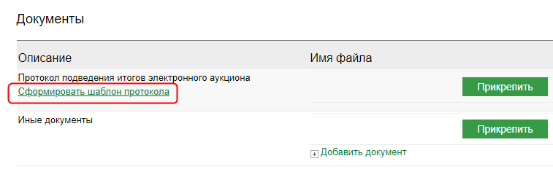
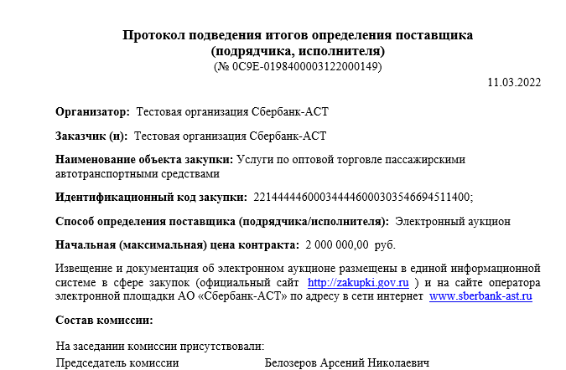
Основные сервисы: формирование шаблонов по всем способам закупок
При формировании протоколов можно воспользоваться печатной формой протокола.

Slide 35

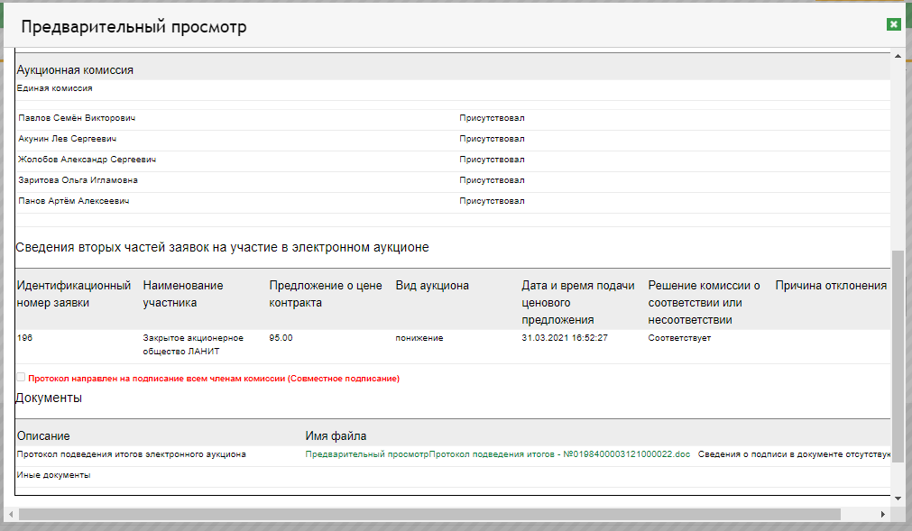

Основные сервисы: предварительная проверка публикуемой информации
Перед публикацией протокола пользователь может воспользоваться предварительным просмотром и проверить публикуемую информацию на наличие ошибок в части указания решения по заявкам и затем разместить протокол, подписав его сертификатом ЭЦП.

Slide 36


Основные сервисы: работа с черновиками
В момент заполнения информации по закупке, её можно сохранить в «Черновики» и затем в любой момент продолжить редактирование и размещение.

Slide 37



Основные сервисы: работа с черновиками
Поиск черновика по последним 4 цифрам номера извещения.

Slide 38

Основные сервисы: журнал интеграции документов с ЭТП в ЕИС и с ЕИС на ЭТП
Журнал интеграции с ЕИС позволяет организатору торгов проверить статус любого пакета, передаваемого с ЭТП в ЕИС и с ЕИС на ЭТП.

Slide 39


Основные сервисы: журнал интеграции документов с ЭТП в ЕИС и с ЕИС на ЭТП
Убедиться в интеграции документов можно из раздела «Процедуры» – «Журнал интеграции с ЕИС». Дополнительно ссылка на журнал интеграции размещена на странице управления процедурой.

Slide 40

Основные сервисы: функционал совместного подписания протоколов
На первом этапе совместного подписания протокола рассмотрения заявок необходимо выбрать членов комиссии и загрузить открытый ключ сертификата каждого члена комиссии.
Выбор члена комиссии может осуществляться из справочника членов комиссии или путем добавления нового члена комиссии.
При загрузке сертификата система проверяет сертификат на актуальность.

Slide 41


Основные сервисы: функционал совместного подписания протоколов
После успешной загрузки сертификата, напротив каждого члена комиссии отобразится соответствующий значок.

Slide 42


Основные сервисы: функционал совместного подписания протоколов
Для выбора членов комиссии можно воспользоваться выбором из справочника.
При наличии галочки в поле «Только зарегистрированные представители организатора и заказчика», система отобразит всех пользователей с сертификатом и останется только выбрать необходимых сотрудников.

Slide 43

Основные сервисы: функционал совместного подписания протоколов
После выбора комиссии остаётся проставить решение по заявкам и направить протокол на совместное подписание.

Slide 44



Основные сервисы: функционал совместного подписания протоколов
После направления протокола на подпись членам комиссии, будет отображено системное сообщение.
В карточке закупки появится значок протокола серого цвета с всплывающим сообщением о направлении протокола на подпись членам комиссии.
На странице Управления закупкой отобразится статус протокола «Протокол на подписи комиссии».

Slide 45



Основные сервисы: функционал совместного подписания протоколов
Реестр документов на подписании имеется на странице Мои извещения.
Попадая в реестр, сотрудник комиссии видит все протоколы, которые ему необходимо подписать.

Slide 46


Основные сервисы: функционал совместного подписания протоколов
После подписания всеми членами комиссии протокола по закупке, ответственный сотрудник может опубликовать протокол. Для публикации подписанного протокола, необходимо зайти в «Панель управления» процедурой.
Система позволяет разместить протокол либо отозвать протокол и направить новый на подписание.

Slide 47

Основные сервисы: функционал совместного подписания протоколов
Сведения о подписании протокола членами комиссии доступны на форме протокола и далее пользователю остаётся только «Подписать и отправить».

Slide 48

Основные сервисы: функционал совместного подписания протоколов
Для удобства работы с функционалом совместного подписания, на странице «Мои извещения» имеется центр совместного подписания «Протоколы на подписи».

Slide 49

Основные сервисы: функционал совместного подписания протоколов
Раздел позволяет:
- оперативно посмотреть членов комиссии по любой процедуре,
- проверить факт подписания протокола каждым членом комиссии,
- направить дополнительно напоминание о необходимости подписания протокола,
- разместить протокол и направить его в ЕИС (пока протокол не подписан всеми сотрудниками комиссии, клавиша «Разместить протокол» горит оранжевым цветом, а после подписания всеми сотрудниками, клавиша «Разместить протокол» подсвечивается зелёным цветом).
Подробнее: https://rutube.ru/video/cd1e5c87f151ef5fe7e310adf3a0c7ee/

Slide 50
Дополнительные сервисы для организаторов торгов

Slide 51

Дополнительные сервисы: выгрузка информации о закупках
Установка фильтров и выгрузка интересующей информации в Excel, в один клик.

Slide 52

Дополнительные сервисы: отчеты
Заказчик самостоятельно выгружает интересующие его сведения и статистику в отношении размещаемых им закупок.
Вся выгрузка осуществляется в форматах: Word, Excel, PDF и др.

Slide 53


Дополнительные сервисы: отчеты
Совместные торги при выгрузке расширенного отчета раскрываются (при нажатии на «+»). Всем региональным организаторам торгов (УО) добавлена возможность выгрузки отчета по закупкам, размещенным другими организаторами регионального и муниципального уровней (с помощью фильтра «Организаторы»).

Slide 54

Дополнительные сервисы: оповещение о подписании контракта
Функционал по формированию карточки контракта в статусе «Проект контракта» без возможности осуществления каких-либо действий заказчиком на площадке.
Карточка контракта формируется не в момент направления заказчиком контракта из ЕИС, а после получения от ЕИС уведомления об успешном размещении итогового протокола.
Новая карточка контракта не содержит номер контракта - номер контракта будет проставляться после направления заказчиком контракта из ЕИС. Карточка контракта будет содержать регламентированный срок направления контракта заказчиком.

Slide 55


Дополнительные сервисы: информация по контракту
У заказчиков есть возможность скачивания архива с файлом заключенного контракта и паспорта с информацией о подписантах такого контракта.

Slide 56


Дополнительные сервисы: информация по контракту
Дополнительно система позволяет пользователю выгрузить подписанный контракт с обеих сторон.

Slide 57

Дополнительные сервисы: функционал заключения дополнительных соглашений
Функционал позволяет осуществлять действия по заключению дополнительного соглашения к контракту в электронной форме, а также размещать в личном кабинете заказчика дополнительные соглашения, подписанные вне площадки.

Slide 58

Дополнительные сервисы: отображение жалоб, проверок, результаты контроля
На площадке реализован функционал по отображению сведений о жалобах, проверках, результатах контроля, опубликованных в ЕИС. Данный функционал отображается внутри «Панели управления» по каждой закупке.

Slide 59


Структурированная форма обращения в службу поддержки
Форма обращения доступна из открытой и закрытой части ЭТП. При обращении через личный кабинет ряд полей будет заполнен автоматически.

Slide 60
Обновление функционала ЭТП Сбер А
Функционал единовременного подписания протокола членами комиссии

Slide 61


Функционал единовременного подписания протокола членами комиссии
СБЕРБАНК–АСТ
Для активации функционала
необходимо перейти в пункт меню
«Личный кабинет» и затем выбрать блок «Персональные настройки».
После активации функционал
становится доступным для работы при публикации протоколов.

Slide 62

Функционал единовременного подписания протокола членами комиссии
СБЕРБАНК–АСТ
На форме протокола подведения
итогов/рассмотрения заявок появляется активная клавиша для
использования сервиса
под названием
«Единовременное подписание протокола членами комиссии».
Пользователю остаётся её
активировать для появления формы выбора требуемых сертификатов для
подписания членами комиссии.

Slide 63


Функционал единовременного подписания протокола членами комиссии
СБЕРБАНК–АСТ
Необходимо выбрать нужные сертификаты, а затем нажать клавишу
«Продолжить» и
«Подписать и
опубликовать». Протокол
будет подписан всеми
членами комиссии и размещен на ЭТП.

Slide 64
Обновление функционала ЭТП Сбер А
Функционал подписания нескольких протоколов одним сотрудником (одновременно)

Slide 65

Функционал подписания нескольких протоколов одним сотрудником (одновременно)
СБЕРБАНК–АСТ
При использовании
функционала совместного подписания протоколов и подписания протоколов каждым сотрудником
(самостоятельно) - в системе предусмотрена возможность выбора нескольких протоколов
для одновременного
подписания.

Slide 66


Функционал подписания нескольких протоколов одним сотрудником (одновременно)
СБЕРБАНК–АСТ
Выбрав необходимые
протоколы, остаётся только
нажать клавишу «Подписать».

Slide 67


Электронный университет
АО «Сбербанк – АСТ»
Сайт: https://univer.sberbank-ast.ru/mkc-sber/
1
Телеграмм канал: https://t.me/sber_a_study

Slide 68


Электронный университет
АО «Сбербанк – АСТ»
1

Slide 69


База знаний
2
Сайт ЭТП: https://sberbank-ast.ru/

Slide 70


База знаний
2
Сайт ЭТП: https://sberbank-ast.ru/

Slide 71


Телеграмм канал
Изменения законодательства, часто обсуждаемые темы закупок, новый функционал на площадке АО «Сбербанк-АСТ».

Slide 72


Аналитические сервисы: расчет НМЦК
Позволяет формировать, обосновывать и контролировать начальную (максимальную) цену товара для закупки.
Основное назначение – подбор контрактов для обоснования НМЦК.

Slide 73
Аналитические сервисы: расчет НМЦК
Сервис для обоснования НМЦК.
Создан в соответствии с Приказом
Минэкономразвития РФ от 02.10.2013 г.
№567 «Об утверждении методических рекомендаций по применению методов определения НМЦК <…>».
Выгода: экономия времени на обосновании НМЦК, снижение риска нарушения законодательства.
Возможности:
Метод сопоставимых рыночных цен,
Расчет средневзвешенной цены,
Тарифный метод,
Поиск по МНН (международное непатентованное наименование),
Выбор лекарственной формы и дозировки,
Корректировка цены с учетом НДС и оптовой надбавки,
Возможность выгрузки.
Контроль обоснования НМЦК;
Динамика контрактов по товарам;
Классификатор ТРУ;
Возможность выгрузки
аналитических справок.

Slide 74




Аналитические сервисы: расчет НМЦК
Выгрузка в Excel и Doc для удобства применения в работе.

Slide 75


Аналитические сервисы: проверка контрагента

Slide 76



Аналитические сервисы: проверка контрагента
Система позволяет выполнить выгрузку «Досье кратко» и «Экспресс-проверка» в удобных форматах PDF и Word.

Slide 77

Аналитические сервисы: проверка кодов ОКПД 2
Позволяет определить, к какому коду ОКПД 2 относится предмет закупки.
Основное назначение – покажет полный перечень НПА, устанавливающих запреты, ограничения, специальные преимущества в отношении закупаемых товаров, работ или услуг.

Slide 78

Аналитические сервисы: проверка кодов ОКПД 2
Сервис для проверки кодов ОКПД 2.
Дополнительно сервис покажет: связные позиции КТРУ, особенности закупок по коду, ранее исполненные контракты, технические задания, подуровни кода и статистику применения кода.
Выгода: Поможет заказчику при формировании закупки. Позволит минимизировать риски обжалования при проведении закупки.
Возможности поиска:
По коду;
По названию;
По ключевому слову.

Slide 79

3
Произведенов.РФ
Адрес сайта: https://произведенов.рф

Slide 80
3
Произведенов.РФ
Цели:
Информирование рынка о наличии потребности
Сокращение временных издержек по поиску отечественных аналогов за счёт автоматизации
Развитие производственной инфраструктуры и специалистов внутри страны
реализует национальную стратегию импортозамещения
новые рынки сбыта для участников

Slide 81
Региональный представитель
АО «Сбербанк-АСТ» по Липецкой области
Яковлев Михаил Сергеевич
msyakovlev@sberbank-ast.ru
+7 915 557 68 88

Slide 82
Спасибо за внимание!

